Slide 1
Загадка
Он есть у дерева, цветка,
Он есть у уравнений,
И знак особый – радикал –
С ним связан, вне сомнений.
Заданий многих он итог,
И с этим мы не спорим,
Надеемся, что каждый смог
Ответить: это …

Slide 2
Тема урока: Свойства арифметического квадратного корня
Цели урока:
1) образовательная: обобщение и систематизация знаний и умений по данной теме;
2) воспитательная: повышение интереса к познавательному процессу, воспитание математической культуры;
3) развивающая: развитие логического мышления, памяти, внимания.

Slide 3

Куда: г. Ряжск, школа №4
Кому: 8 «в» классу

Slide 4

Прочитайте выражения:
Дорогие ребята!
Мы, жители волшебной страны Мудрецов, хотим пригласить Вас в гости. Но добраться до нас смогут только самые умные и находчивые. На пути Вам встретятся разные препятствия, преодолеть которые можно только с помощью знаний по математике! Очень надеемся на скорую встречу!
х+75
(15-8)+у
34-(х+10)
(а-12)-(х-86) (х-у)-(7+а)
(у+99)+(76-4) (25+у)-х
(89-17)-(х+у)

Slide 5

А полетиммы на воздушном шаре

Slide 6
Проверка готовности к путешествию
Дайте определение арифметического квадратного корня.
Сформулируйте свойство арифметического квадратного корня из произведения.
Сформулируйте свойство арифметического квадратного корня из дроби.
Как извлечь корень из степени с четным показателем?

Slide 7

Найдите
7

Slide 8
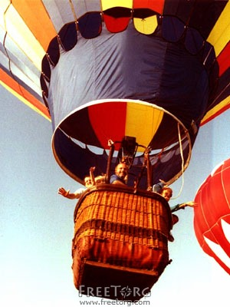

К полету готовы!!!

Slide 9
Найди ошибку:

Slide 10
Найди ошибку:
Корней нет

Slide 11
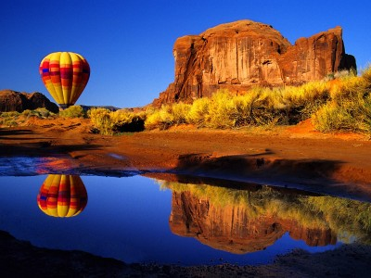

Slide 12
Математический диктант
В - 1
В - 2
1. Какое из чисел является рациональным:
2. Одна из точек, отмеченных на координатной прямой, соответствует числу
Какая это точка?
А
B
C
D
7
8
9
3. Найдите значение выражения:

Slide 13
Математический диктант
В - 1
В - 2
4. Решите уравнение:
5. Замените корень произведением:

Slide 14
ПРОВЕРКА
В - 1
В - 2
1. Какое из чисел является рациональным:
2. Одна из точек, отмеченных на координатной прямой, соответствует числу
Какая это точка?
А
B
C
D
7
8
9

Slide 15
ПРОВЕРКА
В - 1
В - 2
3.
3.
4.
4.
5.
5.

Slide 16
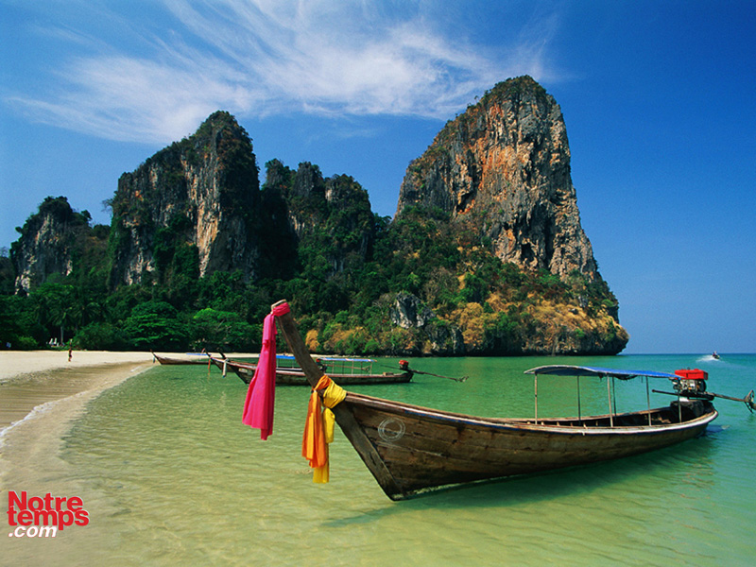

Slide 17
Физкультминутка

Slide 18
Физкультминутка

Slide 19
Физкультминутка

Slide 20
Физкультминутка

Slide 21
Физкультминутка

Slide 22
Решаем примеры:
Вычислите значение квадратного корня, используя
теорему о корне из произведения:
=

Slide 23
Решаем примеры:
2. Найдите значение выражения:
=

Slide 24
Решаем примеры:
3. Вычислите значение квадратного корня, используя теорему о корне из частного

Slide 25
Решаем примеры:
4. Вычислите значение выражения

Slide 26
Решаем примеры
5. Упростите выражение:
2

Slide 27

Вот мы и встретились!!!

Slide 28
Самостоятельная работа
1 уровень
2 уровень

Slide 29
Проверка
1 уровень

Slide 30
Проверка
2 уровень

Slide 33
Спасибо за урок!

